Slide 1
Nankai Univ.
搜索专题
Nku_s1mple

Slide 2
00
复习

Slide 3
00
复习
接下来是偷来的上节课的PPT（bushi）

Slide 4
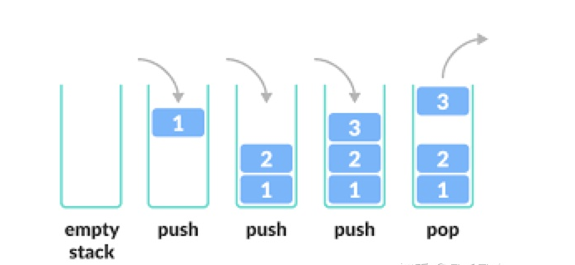
线性表: 栈
长什么样?

Slide 5
栈的操作
常用栈操作如下：
创建
销毁
确定是否为空: empty()
确定长度: size()
查找栈顶: top()
弹出栈顶: pop()
压栈: push()

Slide 6
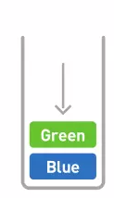
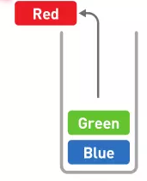
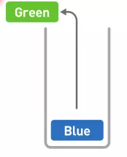
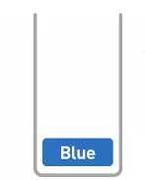
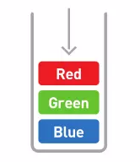
栈的操作
Pop()
push()
FILO: First In Last Out.
一般有两种实现方式: 数组,链表.为了方便,我们直接STL(#include<stack>)或者数组

Slide 7
栈的应用:
括号匹配问题:
有三中括号”{}”, “[]”, “()”, 一个序列s被称为是合法的:
1. s = 空
2. (s)或{s}或[s]
3. s1s2
对于给定的一个括号序列,判定是不是合法的.

Slide 8
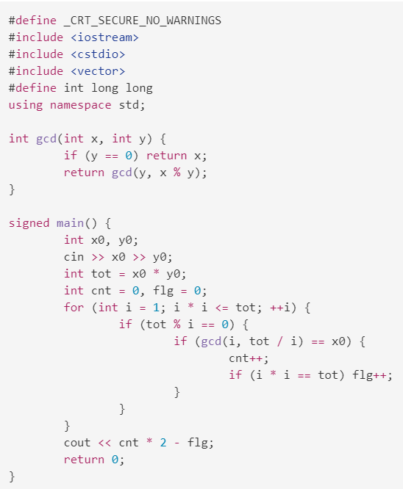
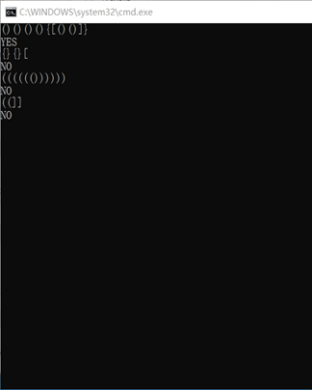
代码
运行结果

Slide 9
00
复习
living coding：洛谷P4387 验证栈序列

Slide 10
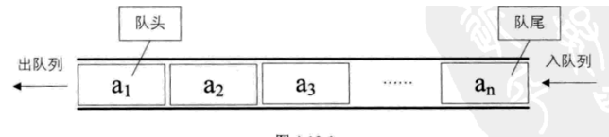
线性表:队列
长什么样?

Slide 11
队列的操作
常用队列操作如下：
创建
销毁
确定是否为空: empty()
确定长度: size()
查找队首元素: front()
移除队首元素: pop()
入队: push()

Slide 12

队列的操作
入队
出队
实现方式:数组,链表
链表实现时,head对应队首,end对应队尾.不能反过来
数组实现时,注意如果队尾超过了数组大小,要扩容或者循环利用

Slide 13
队列的应用
宽度优先搜索(BFS)

Slide 14
00
复习
living coding：CF802G Fake News (easy)

Slide 15
01
前置知识——树的遍历

Slide 16
01
前置知识——树的遍历
树：
祖先－后代、上级－下属、整体－部分
递归定义： 树（tree）t是一个非空的有限元素的集合， 一个特殊的元素称为根（root）， 余下的元素（如果有的话）组成t的若干子树（subtree）
A
B
C
D
E
F
G
H
I
J
K
L
M

Slide 17
01
前置知识——树的遍历
树的两种遍历方式：深度优先遍历与广度优先遍历
A
B
C
D
E
F
G
H
I
J
K
L
M

Slide 18
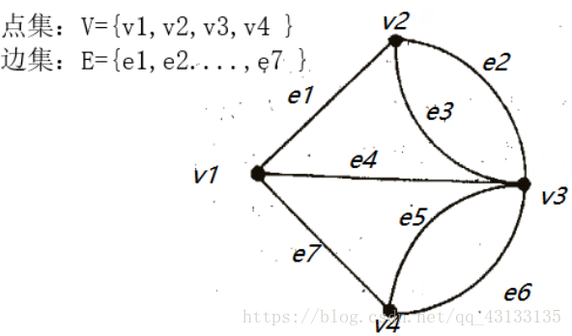

01
前置知识——树的遍历
拓展到图上——等等，什么是图？
图：二元组(V, E) 称为图。V为顶点的集合，E为V中顶点之间的边的集合。

Slide 19
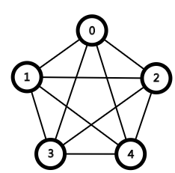
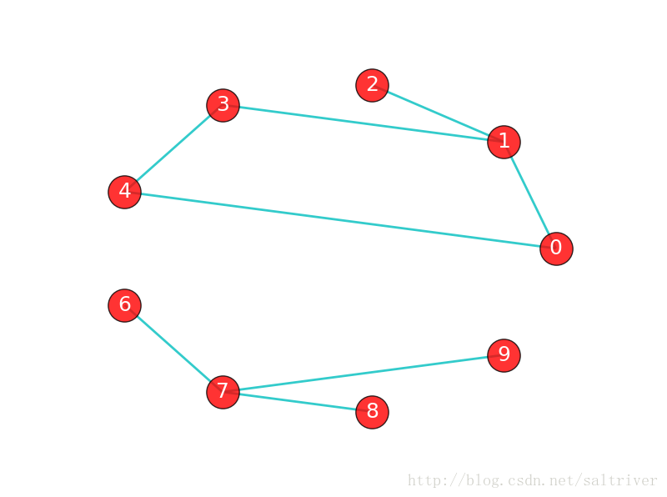
01
前置知识——树的遍历
连通图：
如果在图G中，任意2个顶点之间都存在路径，那么称G为连通图（注意是任意2顶点）。

Slide 20
01
前置知识——树的遍历
树是什么？
树是n个顶点，n-1条边的连通图。
A
B
C
D
E
F
G
H
I
J
K
L
M

Slide 21
02
图的dfs与bfs

Slide 22
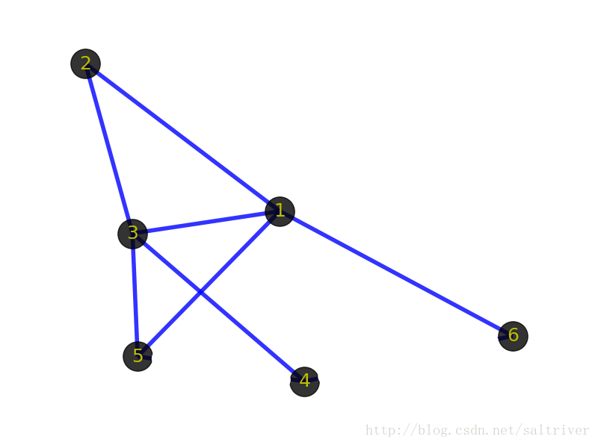
02
图的dfs与bfs
图的dfs：
A
B
C
D
E
F
G
H
I
J
K
L
M

Slide 23
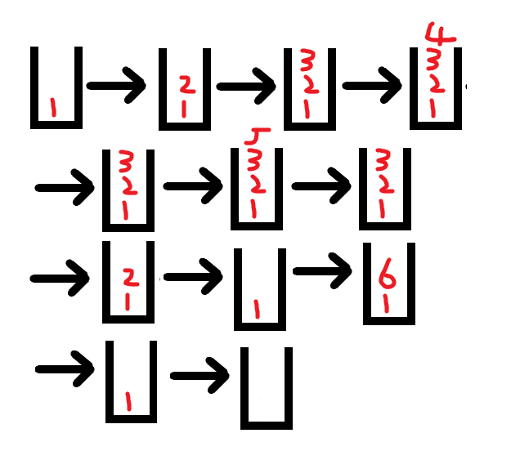
02
图的dfs与bfs
图的dfs：
使用栈实现
以从节点1开始的dfs举例
（什么叫灵魂画手啊）

Slide 24
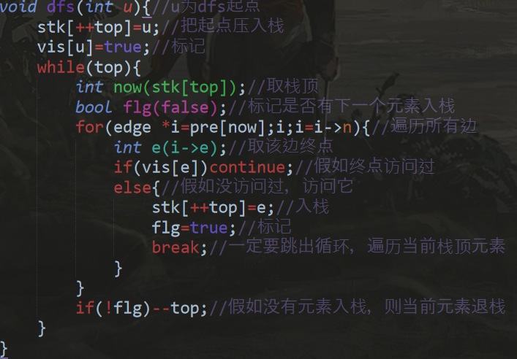
02
图的dfs与bfs
代码：

Slide 25
02
图的dfs与bfs
一般来说还是不用栈写的
递归方法：回溯

Slide 26
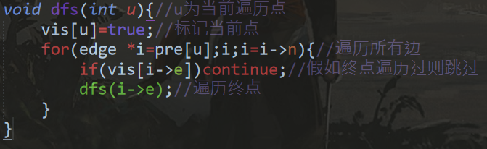
02
图的dfs与bfs
代码：

Slide 27
02
图的dfs与bfs
图的bfs：
A
B
C
D
E
F
G
H
I
J
K
L
M

Slide 28
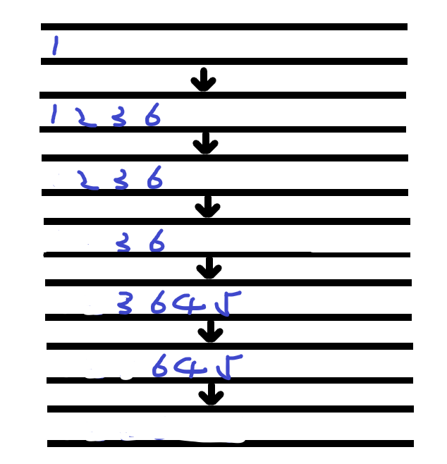
02
图的dfs与bfs
图的bfs：
基于队列实现
（仍然以1为起点）

Slide 29
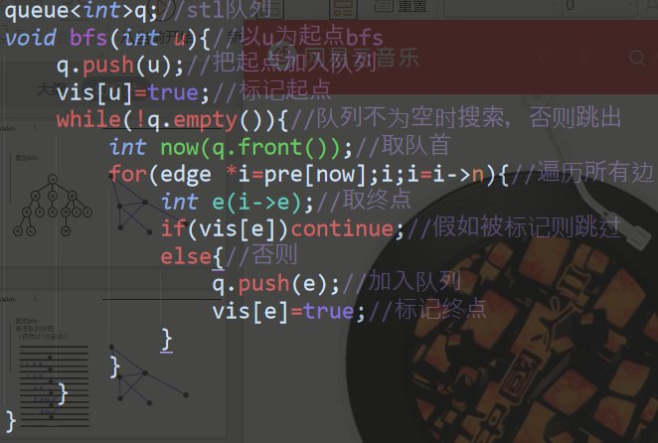
02
图的dfs与bfs
代码：

Slide 30
02
图的dfs与bfs
例题之迷宫问题1：
S代表起点，E代表终点，0代表可走格，1代表墙
比如：
S 0 1 1 1
1 0 0 0 1
1 0 1 0 1
1 1 1 0 E
现给出迷宫，问是否有路走通？

Slide 31
02
图的dfs与bfs
从起点开始，寻找是否有可走点，有就继续搜，没有就返回，直到搜到终点。

Slide 32
02
图的dfs与bfs
连通性问题，一般使用dfs解决。

Slide 33
02
图的dfs与bfs
例题之迷宫问题2：
S代表起点，E代表终点，0代表可走格，1代表墙
比如：
S 0 1 1 1
1 0 0 0 1
1 0 1 0 1
1 1 1 0 E
现给出迷宫，问是否有路走通？如果有，最短经过几个格子？

Slide 34
02
图的dfs与bfs
每次遍历走的步数相同的状态，所有可行的下一步的状态存起来等待现在的步数遍历完再看。
显然，在bfs中，被一个节点搜索入队的所有节点最短路相等。

Slide 35
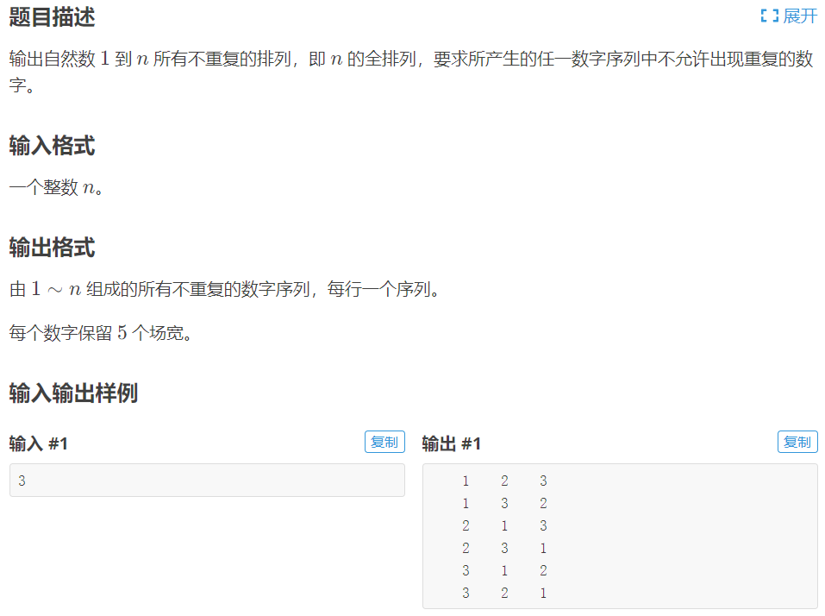
02
图的dfs与bfs
dfs和bfs难道只能解决图上问题吗？
并不是。
继续例题：

Slide 36
02
图的dfs与bfs
思路很简单，只要一位一位的枚举，判断这个数之前有没有用过就可以了。
用dfs，每一层代表用到哪个数，搜索到一个数就标记，直到搜索到第n层。

Slide 37
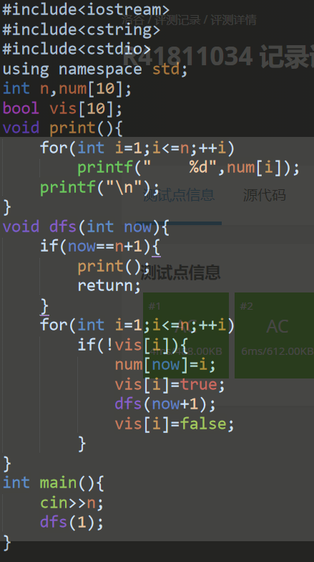
02
图的dfs与bfs
AC代码：

Slide 38
02
图的dfs与bfs
当需要枚举所有状态寻找最优解或全部解时，也可以使用搜索算法解决问题。

Slide 39
03
优化

Slide 40
03
一些优化
回到迷宫问题，假如迷宫很大呢？
S 0 1 ... 1 1
1 0 0 ... 0 1
....................
....................
....................
1 0 1 ... 0 1
1 1 1 ... 0 E

Slide 41
03
一些优化
从起点bfs会出事，那么可以双向bfs，从起点和终点同时出发搜索，可以减少很多无用状态。

Slide 42
03
一些优化
剪枝。
顾名思义，就是剪去一些不必要的搜索枝。
最优性剪枝：比当前最优解差的解不考虑。
可行性剪枝：当前解不可行则不考虑。

Slide 43
03
一些优化
还有很多优化方法。比如设计估值函数、迭代加深搜索等。

Slide 44
04
记忆化搜索

Slide 45
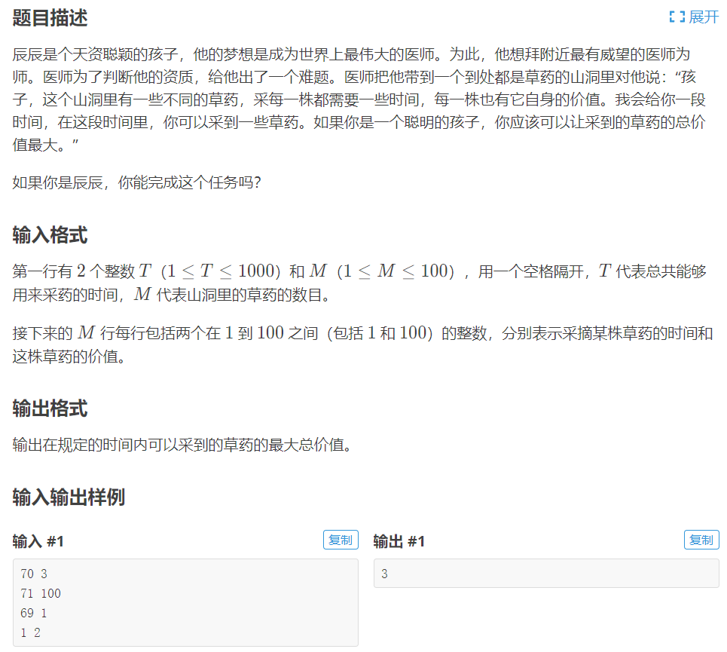
04
记忆化搜索
背包问题：

Slide 46
04
记忆化搜索
如果每种草药都枚举一下是否采？
对于一个草药来说，都有采或不采两种情况，M种就是2^{M}次枚举，时间复杂度为O(2^{M})，是无法承受的。
如何优化？

Slide 47
04
记忆化搜索
我们可以先写出来最简单的搜索：
dfs(pos,time,ans)表示搜索到第pos株草药，用了time时间，最优解为ans的状态。
我们发现，对于已搜索的状态(pos,time)来说，解是固定的。
那为什么不记住这个固定的答案，每次搜索到需要使用的时候直接用这个答案呢？

Slide 48
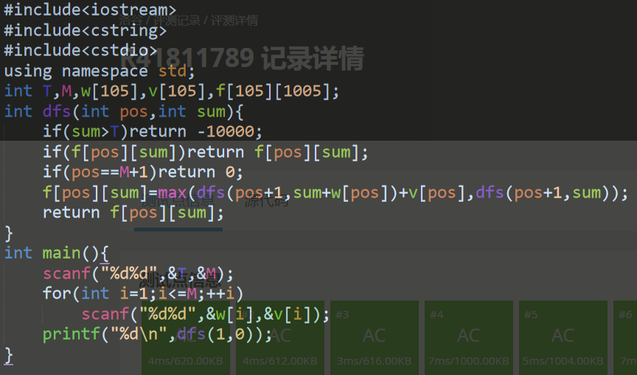
04
记忆化搜索
AC代码：

Slide 49
04
记忆化搜索
这东西已经很接近动态规划（DP）了。
背包问题也是DP的入门问题。
（在之后的讲座应该会讲DP吧）

Slide 50


Slide 51

Nankai Univ.
Thank You
南开大学ACM协会

